Slide 1

Semi-project
탐색적 데이터 분석 활용
(산대특) 빅데이터 분석 기반
AI 알고리즘 개발 과정
이지선

Slide 2

목차
1. 분석 개요
* 분석의 배경 및 목적
* 분석 범위
2. 데이터 구축 및 분석 방법
* 분석 프로세스
* 데이터 수집 방법
* 분석 방법
3. 분석결과
4. 결론

Slide 3
01 분석 개요
분석의 배경 및 목적
- 주제 / 배경 및 목적
주제 : 성별에 따른 외식 소비 관계 분석
배경 및 목적 :
외식업에서 마케팅 타겟을 정할 때 어떤 사람에게 해야 효과적일까? 모든 사람들에게 똑같은 마케팅 전략을 사용하면 같은 결과가 나올까 하는 의문으로 시작하여, 조금 더 구체적으로‘성별’을 기준으로 남성과 여성에게 동일한 마케팅 전략을 사용해도 되는걸까?
→ 성별에 따라 외식을 많이 하는 사람이 가진 공통된 특성은 무엇인가

Slide 4
01 분석 개요
분석 범위
- 표본
1) 모집단
외식 경험이 있는 20대 이상 성인 남녀
2) 표본
삼성카드를 사용하여 외식을 한 경험이 있는 성인 남녀 각 50명
- 대한민국 20대 이상 성인 남녀의 외식 기호를 알아보려고 한다. 전국의 모든 성인 남녀의 외식 기호를 설문하는 것은 너무 많은 시간과 비용이 필요하므로, 월 1회 이상 카드사에 외식 기록이 있는 남녀 각 50명의 자료를 통해 외식 기호를 추정한다.

Slide 5
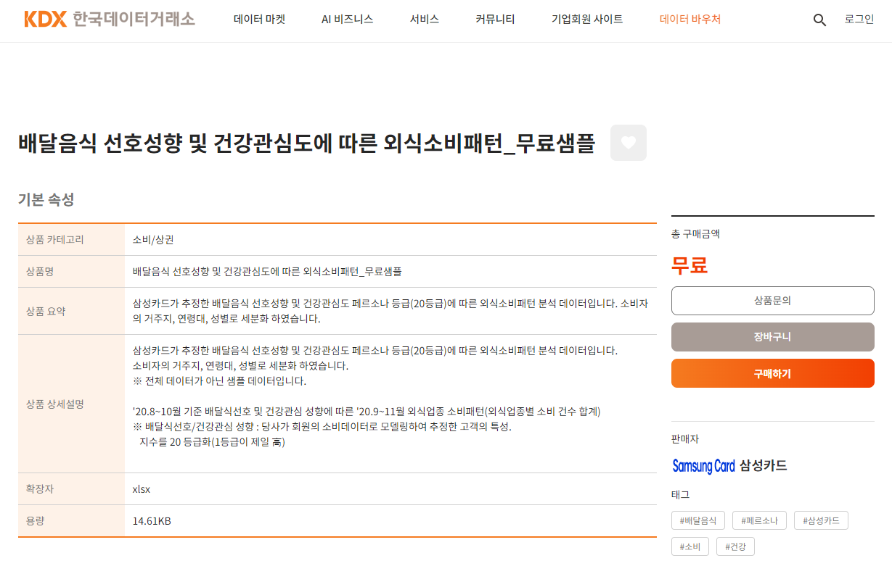
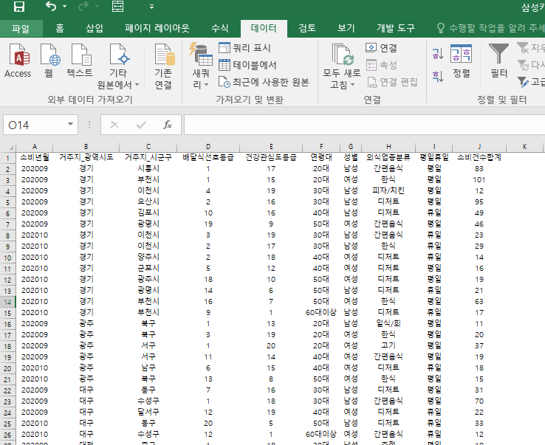
02-1 데이터 구축
데이터 수집 방법
- 데이터 수집 방법 및 과정
분석에 필요한 데이터는 KDX 한국데이터거래소에서 삼성카드 사에서 제공한 xlsx 자료를 다운 받아 사용함
(https://kdx.kr/data/view/28801)

Slide 6
수치형 변수 (소비년월/배달식선호등급/건강관심도등급/소비건수합계)
명목형 변수 (거주지_광역시도/거주지_시군구 / 연령대 / 외식업종분류 / 평일 휴일)
02-2 분석 방법
분석 방법
- 분석 프로세스
분석 대상 정의
데이터 수집 및
데이터 파악
데이터 요약 통계
KDX 한국데이터거래소
삼성카드 제공
2020년 09월 – 10월
데이터
조건 별
데이터 재배치
데이터 전처리
데이터 정제
데이터 시각화
조건 별 데이터
데이터 분포 확인
인사이트 도출
월별
거주지(광역시/구)
배달식 선호 등급
건강 관심도 등급
연령대
외식업 종류
평일 /휴일
최대,최소,평균,4분위수
bar, box, pie, line, mosaic, 산점도 그래프
histogram
지도 시각화

Slide 7
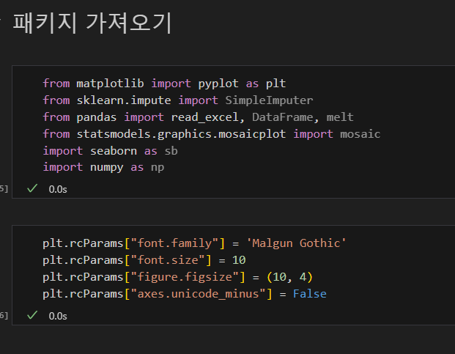
02-2 분석 방법
분석 방법
- 패키지 및 기본 설정
데이터 분석에 필요한 패키지 로드
Matpoltlib : 자료를 그래프로 시각화
sklearn.impute : 결측치 정제 시 사용
pandas : xlsx data 처리, 데이터 활용 시 사용
statsmodels.graphics.mosaicplot
: 모자이크 그래프 시각화 시 사용
seaborn : matplotlib을 기반으로 하는 python 데이터 시각화 라이브러리
numpy : 배열 처리 시 사용

Slide 8
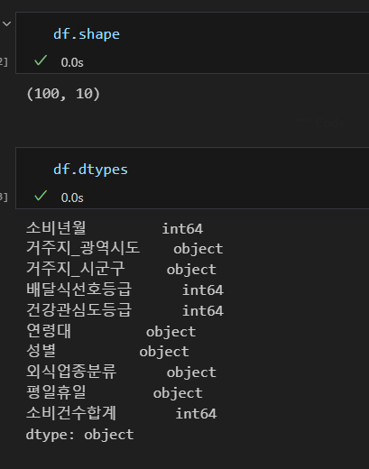
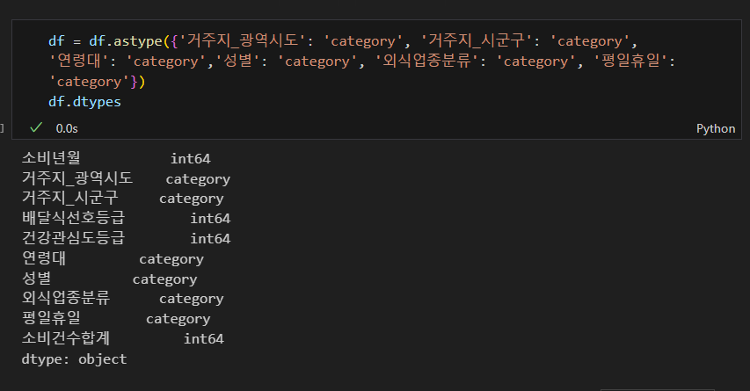
02-2 분석 방법
분석 방법
1. 데이터 타입(종류) 확인
데이터는 10개의 변수를 가진 100건으로 되어 있으며, 소비년월,배달식선호등급,건강관심도등급,소비건수합계는 정수 그 외에는 object 타입으로 되어 있었고, category 타입으로 변경함

Slide 9
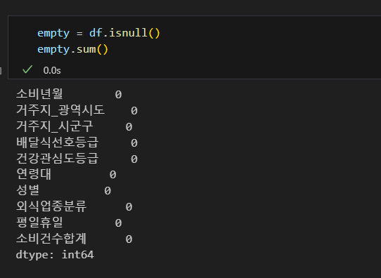
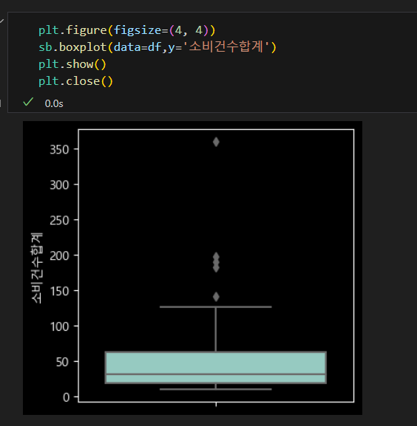
02-2 분석 방법
분석 방법
2. 데이터 전처리 – 결측치/이상치 확인
데이터에 결측치는 없었고, boxplot을 활용하여 이상치를 확인했으나 분석가의 주관에 따라, 충분히 가능한 일이라고 판단. 별도 수정하지 않기로 결정.

Slide 10
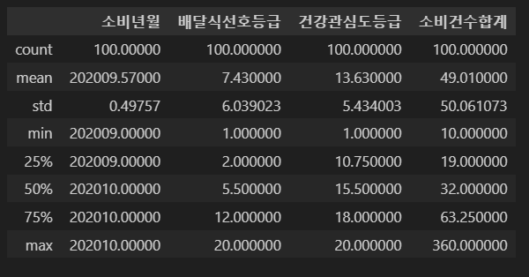
02-2 분석 방법
분석 방법
3. 수치형 변수의 데이터 요약 통계
1. 조사 인원은 100명이다.
2. 조사 인원의 배달식 선호 등급은 1~20등급이고 평균은 7등급이다.
3. 조사 인원의 건강 관심도 등급은 1~20등급이고 평균은 13등급이다.
- 조사 인원은 건강에 대한 관심보다 배달식에 대한 관심도가 더 높다.
4. 조사 인원의 소비 건수 합계는 10~360건이고 평균 소비는 49건이다.
5. 배달식 선호 등급에 대한 표준 편차는 6.0이고, 건강 관심도 등급의 표준 편차는 5.4이다.
- 배달식 선호 등급에 대한 표준편차가 미세하게 크다.
※ 배달식선호/건강관심 성향 :
삼성카드가 회원의 소비데이터로 모델링하여 추정한 고객의 특성. 지수를 20등급화
(1등급이 제일 관심도가 높음)

Slide 11
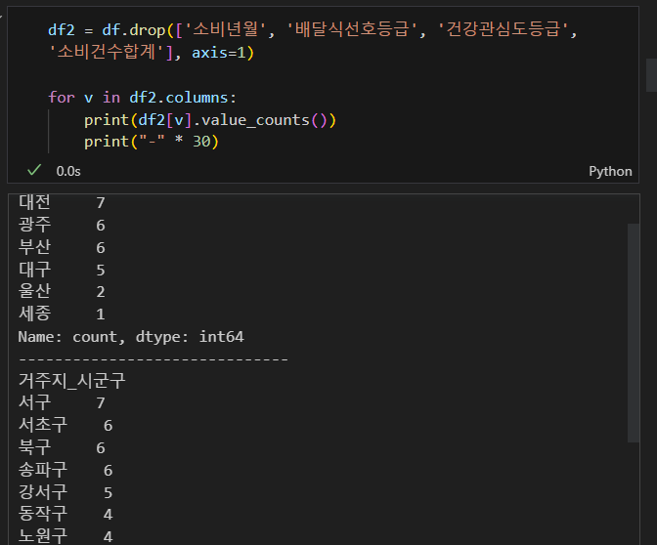
02-2 분석 방법
분석 방법
4. 명목형 변수의 데이터 요약 통계 (단위: 건)
거주지_광역시도
서울 51 경기 14 인천 8 대전 7 광주 6 부산 6 대구 5 울산 2 세종 1
------------------------------
거주지_시군구
서구 7 서초구 6 북구 6 송파구 6 강서구 5 동작구 4 노원구 4 마포구 3 강남구 3 부천시 3 동구 3 양천구 3 이천시 3 수성구 2 부평구 2 연수구 2 중구 2 성동구 2 중랑구 2 강동구 2 강북구 2 남구 2 관악구 2 광명시 2 도봉구 1 시흥시 1 종로구 1 은평구 1 유성구 1 울주군 1 용산구 1 오산시 1 양주시 1 수영구 1 동래구 1 광주시 1 광진구 1 성북구 1 구로구 1 군포시 1 금정구 1 김포시 1 남동구 1 달서구 1 대덕구 1
------------------------------
연령대
30대 30 40대 26 50대 20 20대 18 60대이상 6
------------------------------
성별
남성 50 여성 50
------------------------------
외식업종분류
디저트 35 한식 29 간편음식 19 고기 5 주점 3 중식 3 피자/치킨 3 일식/회 2 양식/아시안 1
------------------------------
평일/휴일
평일 62 휴일 38
------------------------------

Slide 12
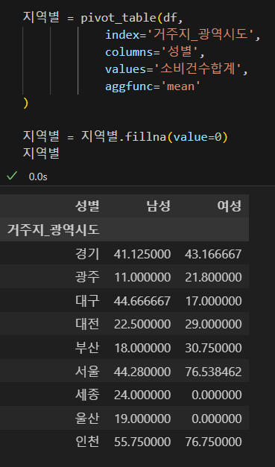
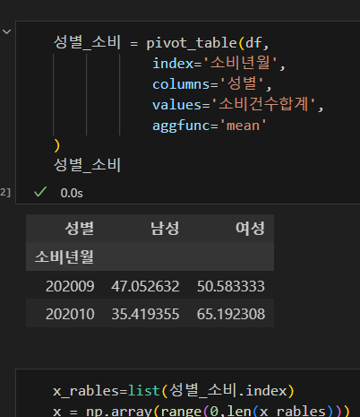
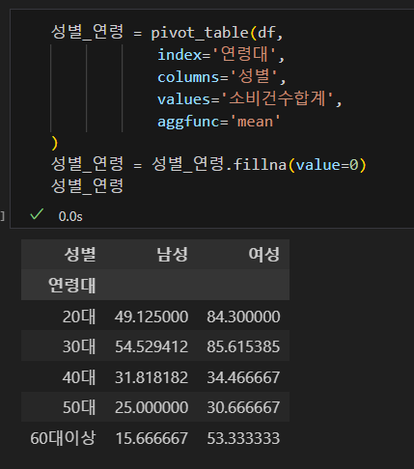
02-2 분석 방법
분석 방법
5. 조건별 데이터 분석
데이터 재배치는 피벗 테이블을 사용함. columns를 성별, values를 소비건수합계, aggfunc을 평균으로 고정하고 변수 별 index를 바꿔가며 상관관계를 찾음. 변수에 따라 결측치가 발생하면 fillna를 사용해 소비 건수 0으로 설정하였음.

Slide 13
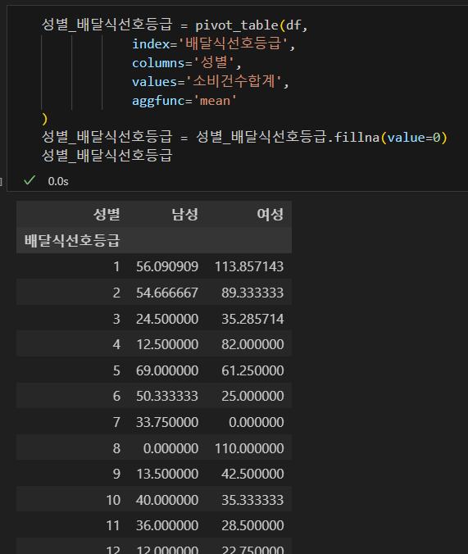
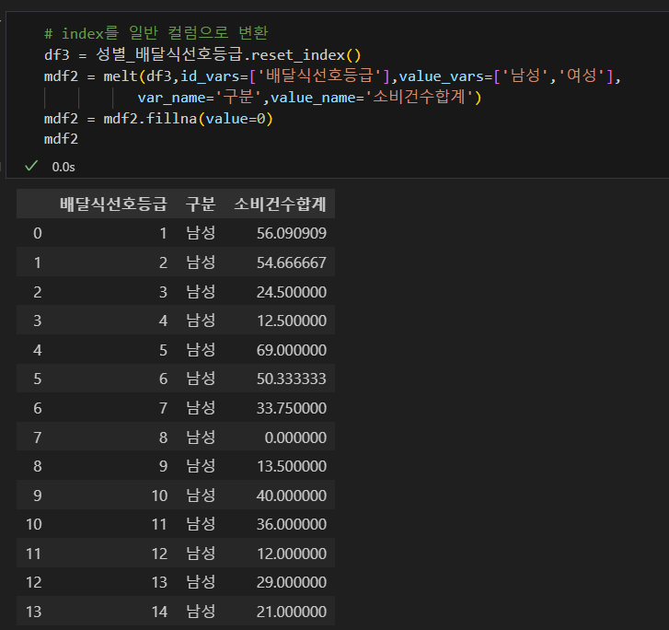
02-2 분석 방법
분석 방법
5. 조건별 데이터 분석
데이터 재배치는 피벗 테이블을 사용함. columns를 성별, values를 소비건수합계, aggfunc을 평균으로 고정하고 변수 별 index를 바꿔가며 상관관계를 찾음. 변수에 따라 결측치가 발생하면 fillna를 사용해 소비 건수 0으로 설정하였음.

Slide 14
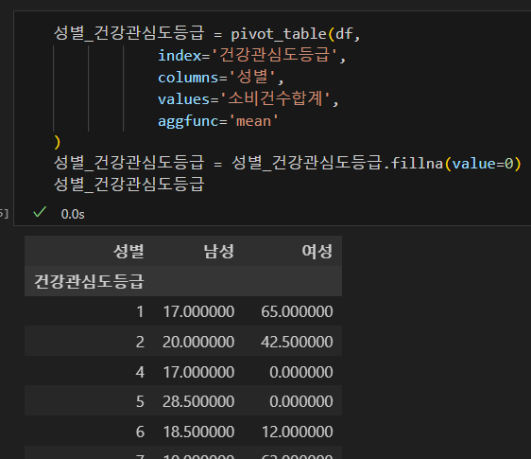
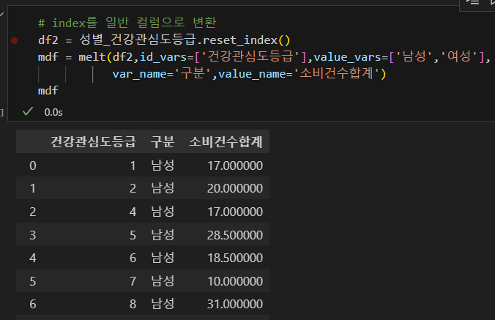
02-2 분석 방법
분석 방법
5. 조건별 데이터 분석
그래프 시각화를 위해 melt를 사용하여 데이터 테이블의 컬럼 이름을 변수화 하였음

Slide 15
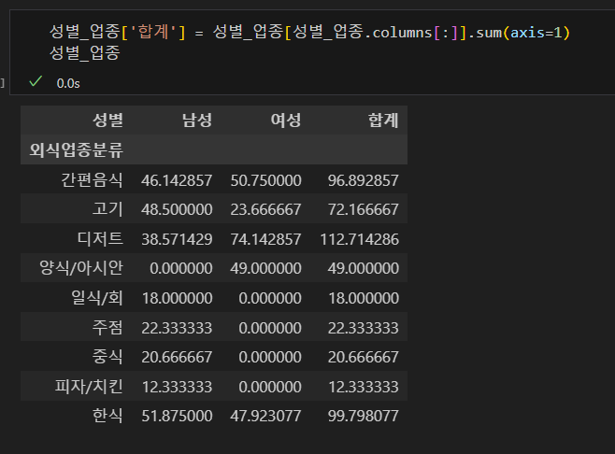
02-2 분석 방법
분석 방법
5. 조건별 데이터 분석
그래프 시각화를 위해 테이블에 기술통계 (합계) 컬럼을 추가하였음

Slide 16
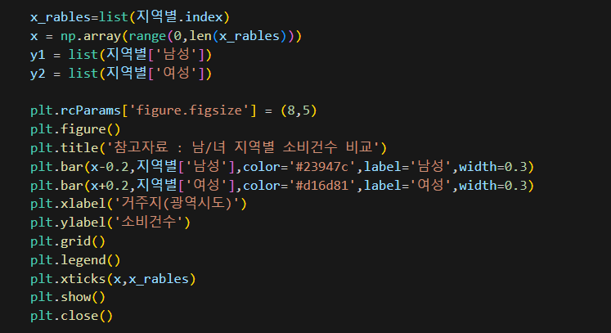

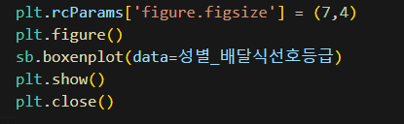
02-2 분석 방법
분석 방법
5. 조건별 데이터 분석 - 시각화
그래프 시각화를 위해 lineplot, Barplot, pie, box polt, mosaic, histogram, regplot, subplot등을 사용하였음.

Slide 17
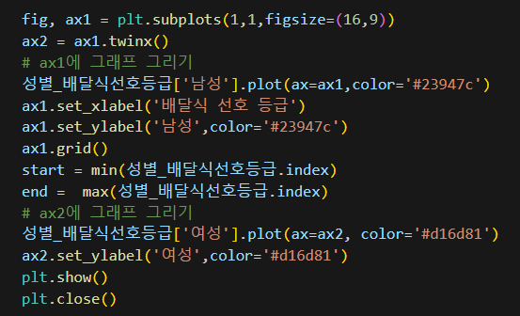
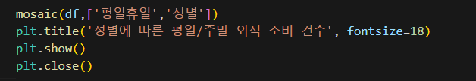
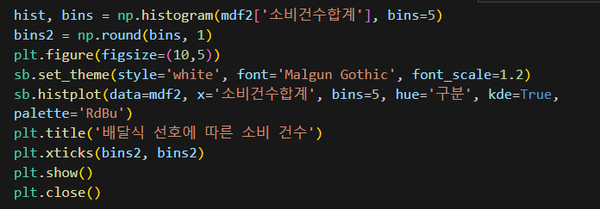
02-2 분석 방법
분석 방법
5. 조건별 데이터 분석 - 시각화
그래프 시각화를 위해 lineplot, Barplot, pie, box polt, mosaic, histogram, regplot, subplot등을 사용하였음.

Slide 18
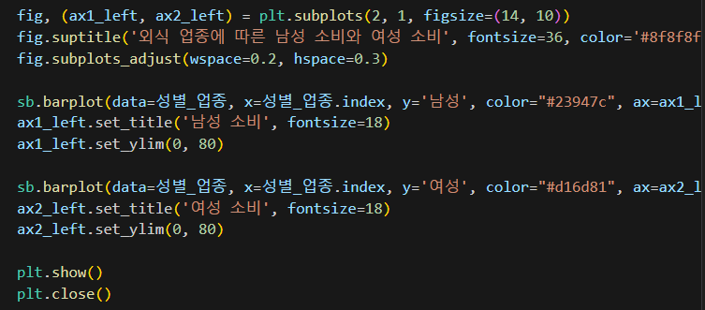
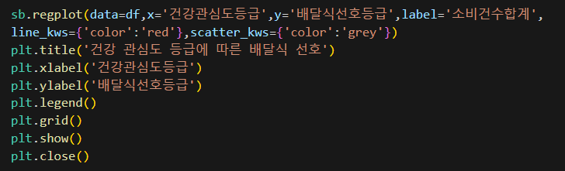
02-2 분석 방법
분석 방법
5. 조건별 데이터 분석 - 시각화
그래프 시각화를 위해 lineplot, Barplot, pie, box polt, mosaic, histogram, regplot, subplot등을 사용하였음.

Slide 19
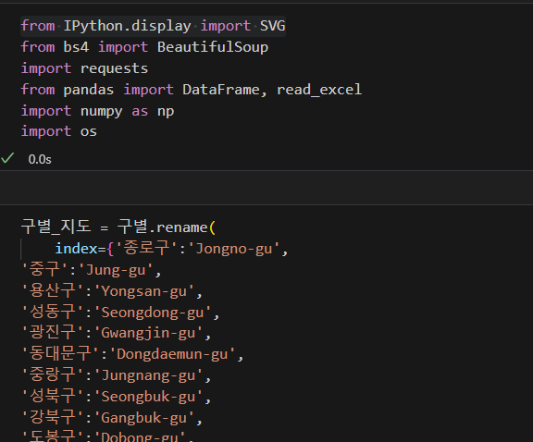
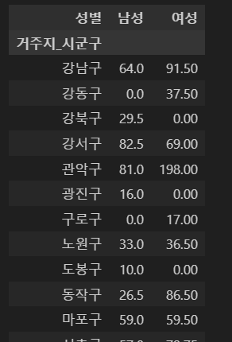
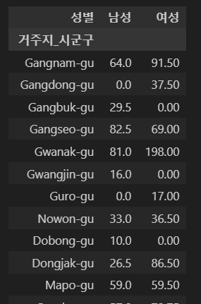
02-2 분석 방법
분석 방법
5. 조건별 데이터 분석 – 지도 시각화
지도시각화를 위해 rename으로 구 이름을 영어로 변경하였음

Slide 20
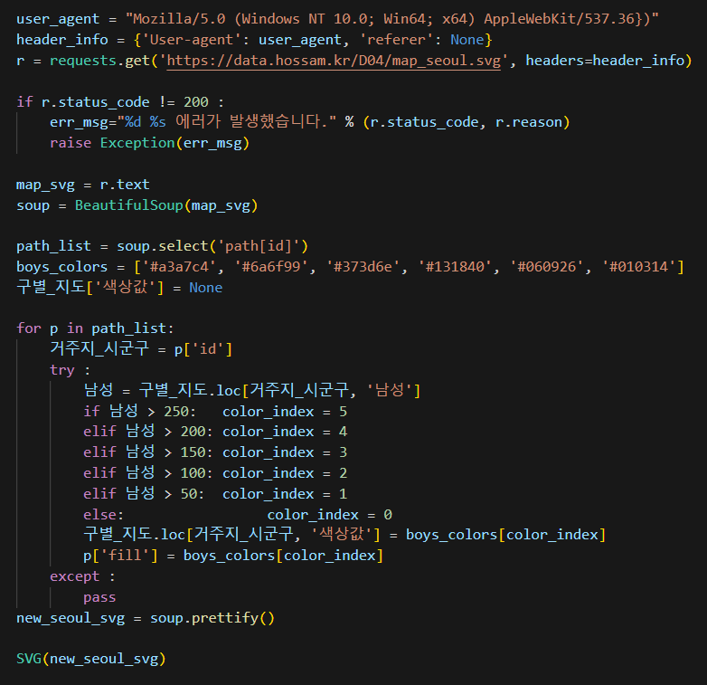
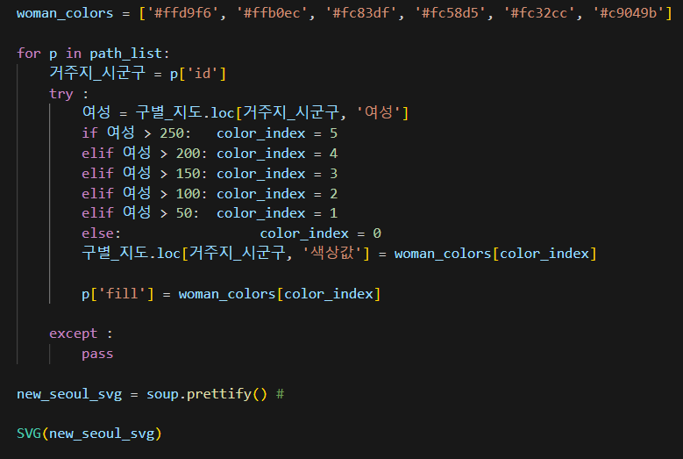
02-2 분석 방법
분석 방법
5. 조건별 데이터 분석 – 지도 시각화
남/녀별 서울 구별 소비 건수를 6단계의 색상으로 지도 시각화 작업함.

Slide 21
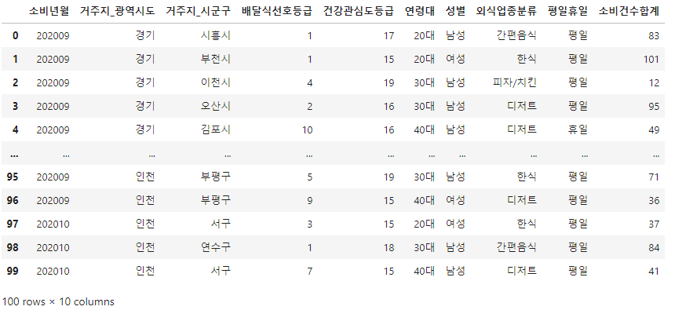
03 분석결과
분석 결과
- 원본 데이터
read_excel로 불러온 원본 데이터

Slide 22
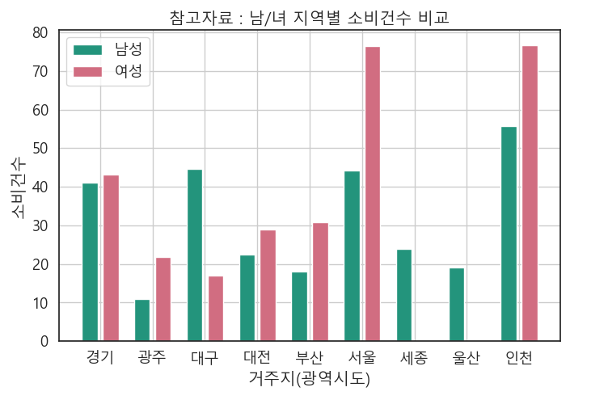
03 분석결과
분석 결과
- 지역별 남/녀 소비 건수
지역별 1인당 평균 소비 건수가 가장 높은 지역은 남성과 여성 모두 인천이 가장 높다.
인천은 남성은 55.7건, 여성은 76.7건 이다.
2위는 남성은 대구 44.6건, 여성은 서울 76.5건으로 조사되었다.

Slide 23
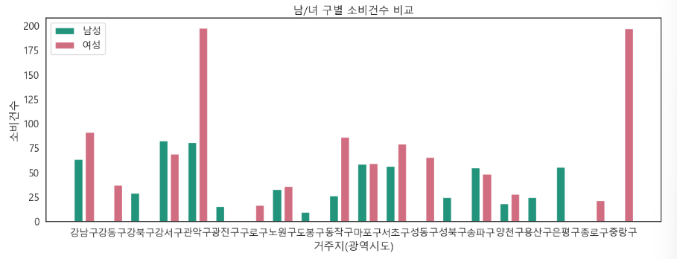
03 분석결과
분석 결과
- 지역별 남/녀 소비 건수
지역에서 조금 더 자세히, 서울 구별로 소비건수를 조사한 결과 1인당 평균 소비 건수가 가장 높은 지역은 남성은 강서구 82.5건, 여성은 관악구 198건이다. 2위는 남성은 관악구 81건, 여성은 중랑구 197건으로 조사되었다.

Slide 24
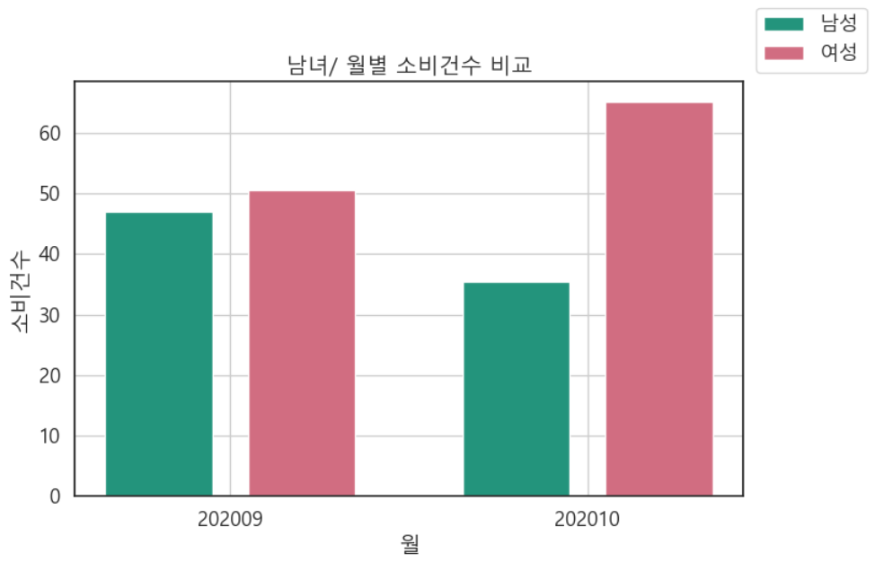
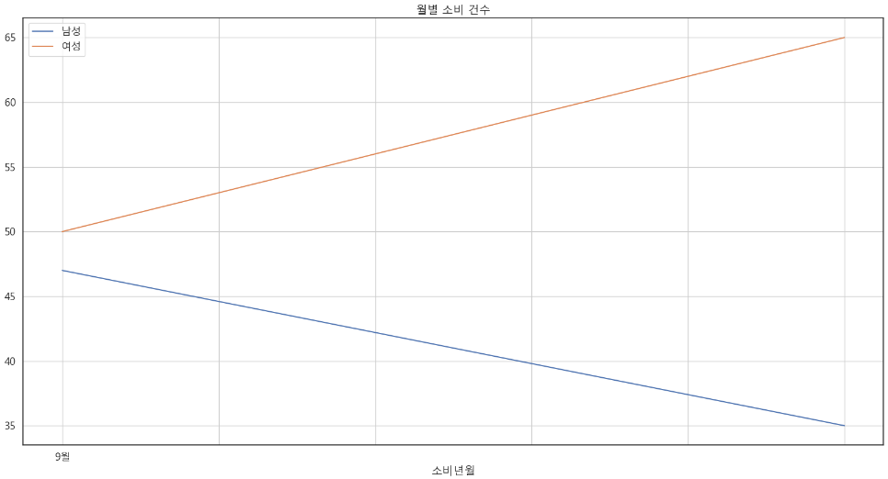
03 분석결과
분석 결과
- 월별 남/녀 소비 건수
월별 1인당 평균 소비 건수는 남성은 9월 대비 10월의 소비가 감소했고, 여성은 9월 대비 10월 소비가 증가한 것으로 조사되었다.

Slide 25
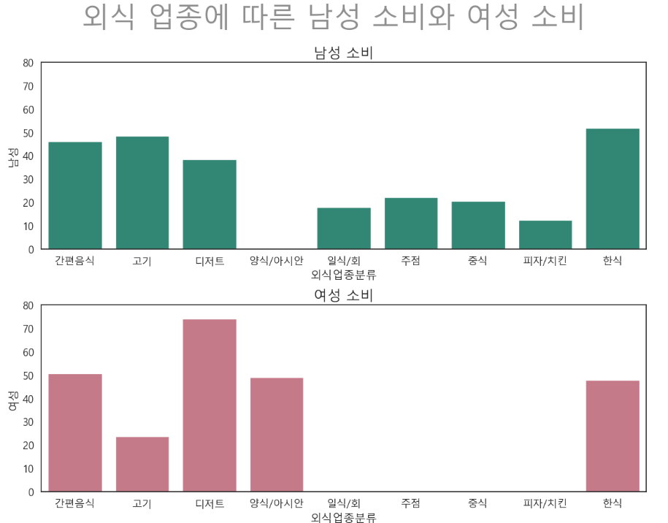
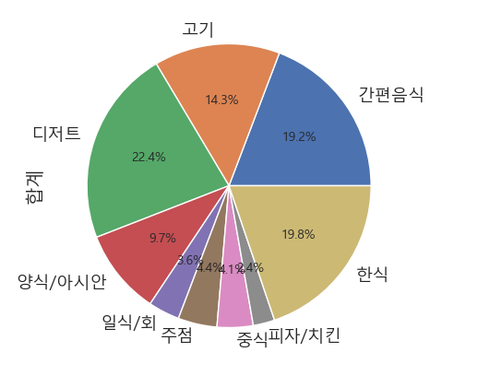
03 분석결과
분석 결과
- 외식 업종 별 남/녀 소비 건수
외식 업종 별 소비 건수를 조사한 결과 1인당 평균 소비 건수가 디저트(22.4%), 한식(19.8%),간편음식(19.2%)순이였다.
여성은 디저트 74.1건, 남성은 한식 51.8건이다. 여성의 2위는 간편음식 50.7건, 남성은 고기 48.5건으로 조사되었다.

Slide 26
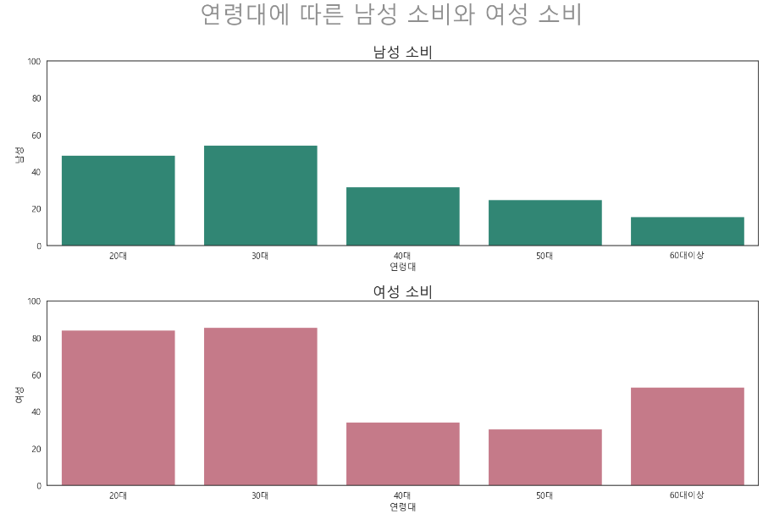
03 분석결과
분석 결과
- 표와 시각화 자료 위주 및 간략한 설명
연령대에 따른 1인당 평균 소비 건수는 남성(54.5건)과 여성(85.6건) 모두 30대의 소비가 가장 많았다. 두번째로 소비가 많은 연령층도 남성(49.1건)과 여성(84.3건) 모두 20대의 소비가 가장 많았다.

Slide 27
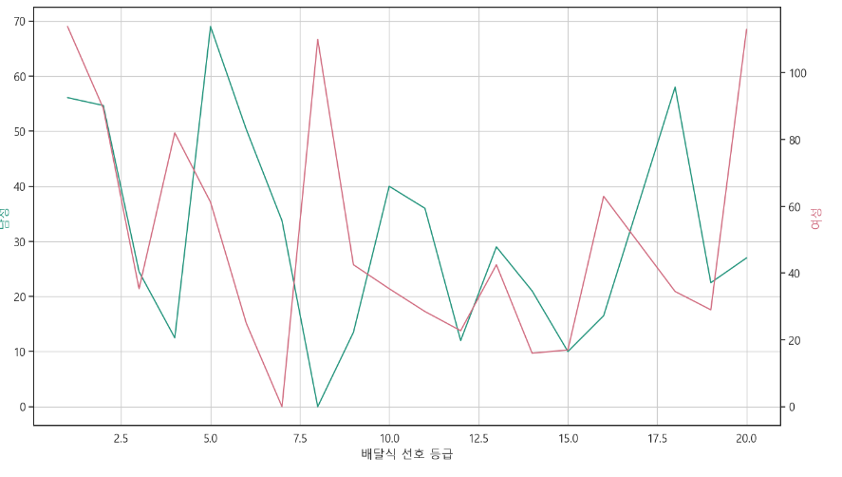
03 분석결과
분석 결과
- 표와 시각화 자료 위주 및 간략한 설명
배달식 선호 등급에 따라 소비 건수를 확인해보면 남성은 5등급, 18등급, 1등급 순으로 소비가 많았고, 여성은 1등급, 20등급, 8등급 순으로 소비가 많았다.
※ 배달식 선호 성향 : 삼성카드사가 회원의 소비데이터로 모델링하여 추정한 고객의 특성. 지수를 20 등급화(1등급이 제일 관심도가 높음)

Slide 28
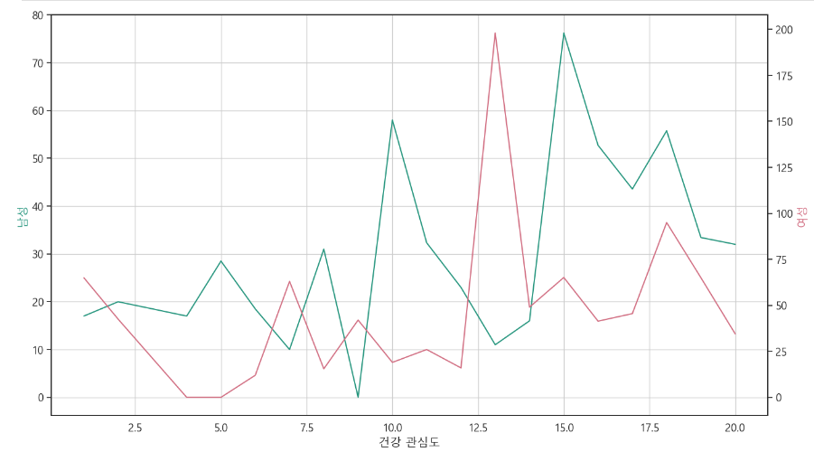
03 분석결과
분석 결과
- 표와 시각화 자료 위주 및 간략한 설명
건강 관심도 등급에 따라 소비 건수를 확인해보면 남성은 15등급, 18등급, 10등급 순으로 소비가 많았고, 여성은 13등급, 18등급, 15등급 순으로 소비가 많았다.
※ 건강 관심 성향 : 삼성카드사가 회원의 소비데이터로 모델링하여 추정한 고객의 특성. 지수를 20 등급화(1등급이 제일 관심도가 높음)

Slide 29
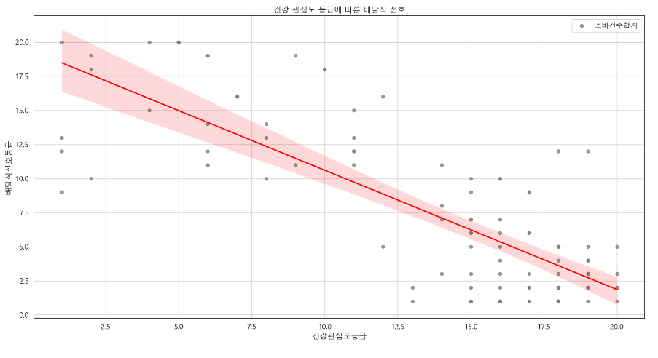
03 분석결과
분석 결과
- 표와 시각화 자료 위주 및 간략한 설명
건강 관심도 등급과 배달식 선호 등급의 상관관계를 확인해보면, 건강에 관심이 없는 사람일수록 배달식을 선호하며, 반대로 건강에 관심이 많은 사람은 배달식에 관심이 없는 것으로 확인되었다.

Slide 30
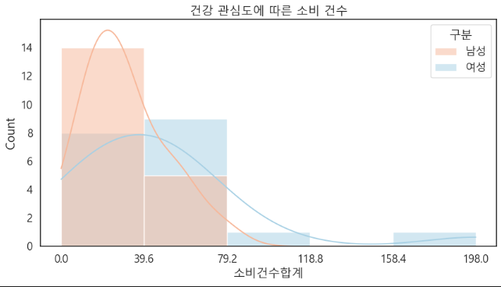
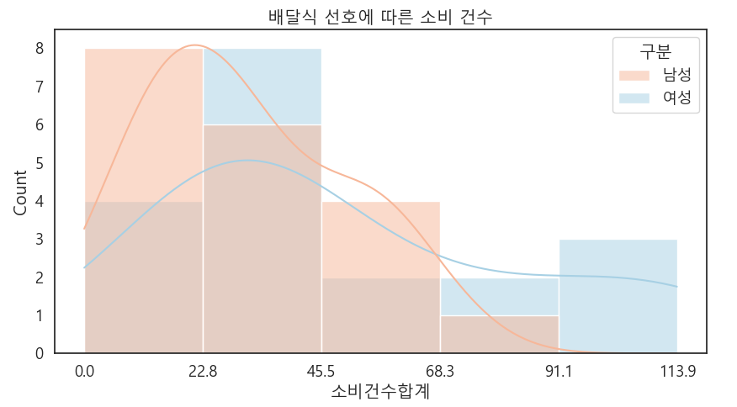
03 분석결과
분석 결과
- 표와 시각화 자료 위주 및 간략한 설명
소비 건수를 5단계로 나누었을 때, 건강 관심도에 따라서는 남성은 0~39.6건 소비하는 비중이 높고, 여성은 39.6~79.2건 소비하는 비중이 높다. 배달식 선호에 따라서는 남성은 0~22.8건, 여성은 22.8~45.5건 소비하는 비중이 높다.

Slide 31
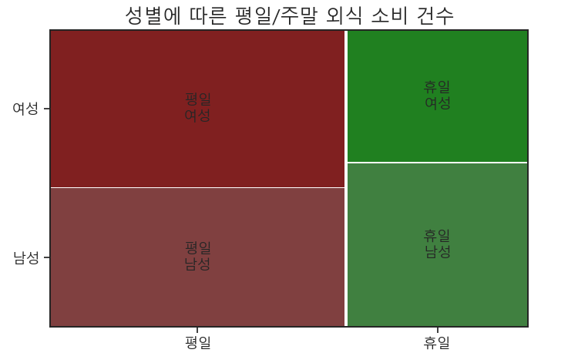
03 분석결과
분석 결과
- 표와 시각화 자료 위주 및 간략한 설명
남/녀 각각 평일과 휴일 언제 더 많이 주문하는지 살펴보면 평일의 경우 여성이 더 많이 외식을 하며, 휴일의 경우 남성이 평일보다 더 많이 외식을 하는 걸로 조사 되었다.

Slide 32
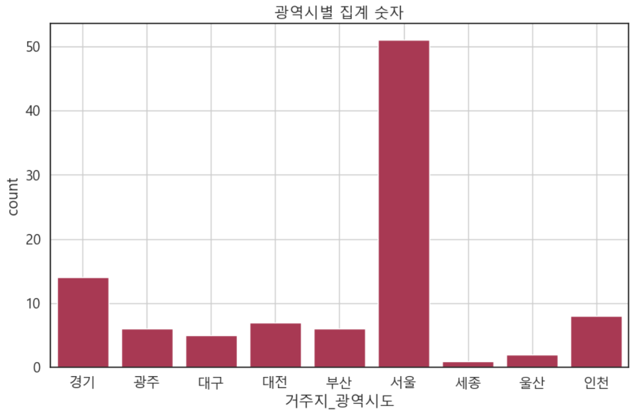
03 분석결과
분석 결과
- 지도 시각화
원본 데이터에서 집계된 데이터(100건) 중
서울이 가장 압도적으로 집계 되었기 때문에 서울의 지역구별 지도 시각화를 진행함.
(서울 지역구별 남/녀 소비 건수는 23p에서 확인할 수 있음)

Slide 33
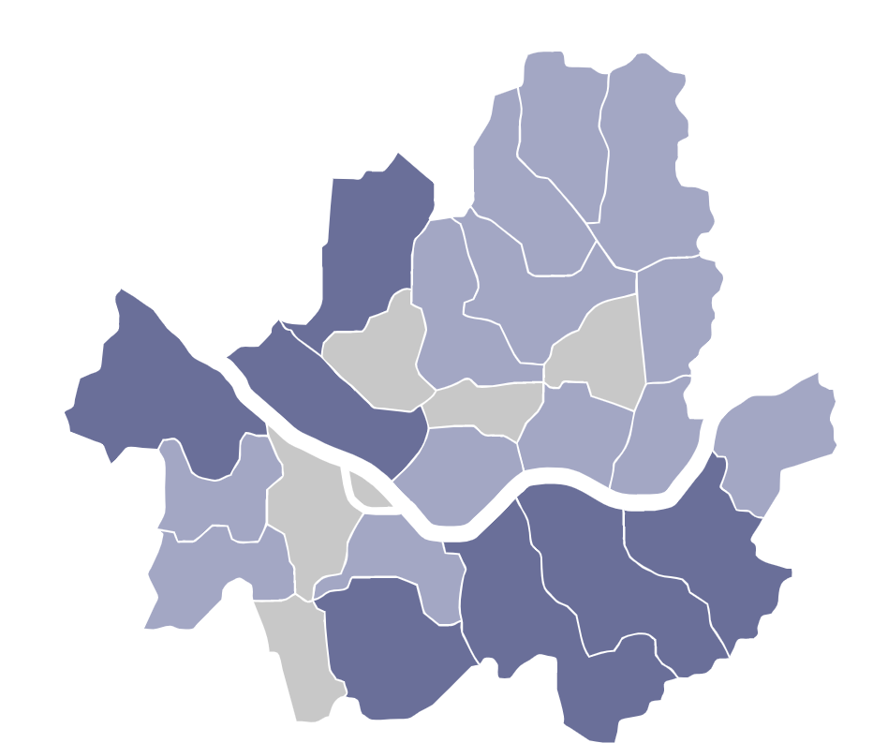
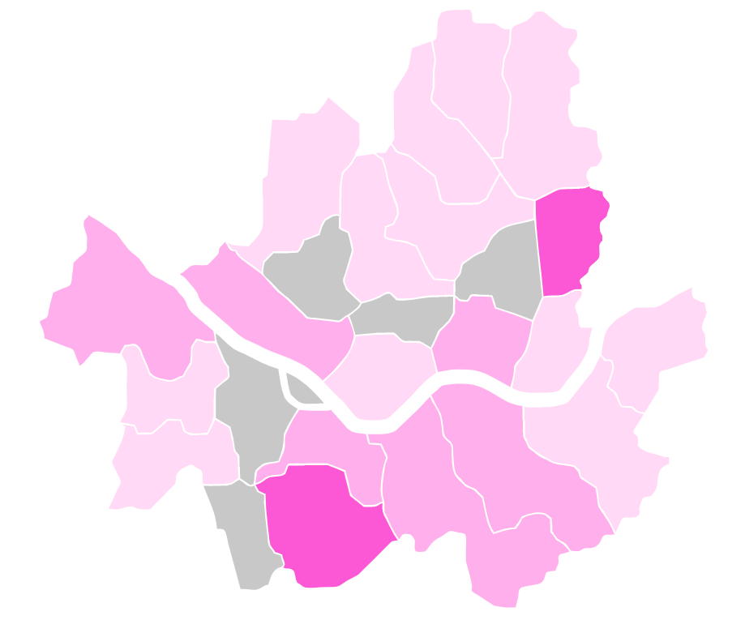
03 분석결과
분석 결과
- 지도 시각화
서울 구별 남성 소비 건수
서울 구별 여성 소비 건수

Slide 34
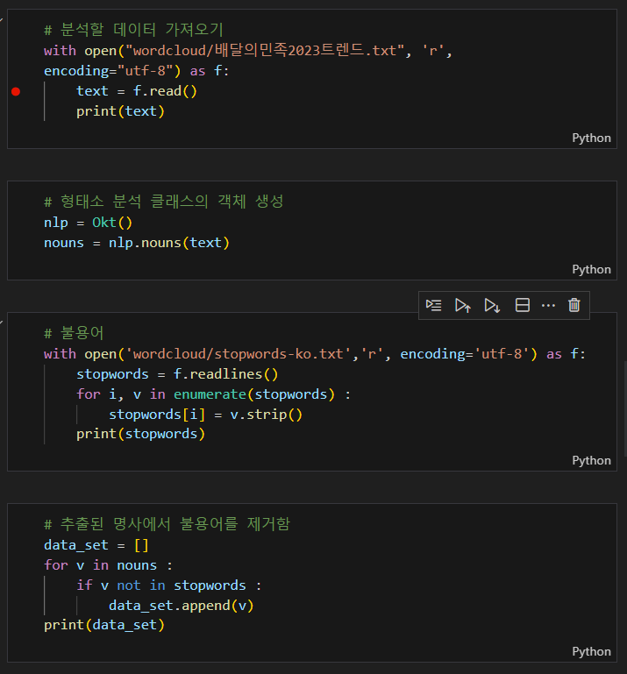
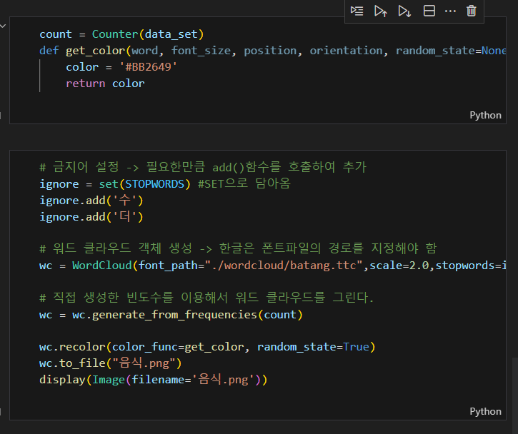
03 분석결과
추가
- 표지 : 워드 클라우드
출처 : 배달의민족 배민 외식업 광장 [2023 외식업 트렌드]

Slide 35
04 결론
결론
남성과 여성 외식 소비의 공통점으로는 인천과 서울 거주인의 외식 비율이 높았다. 성향은 배달식을 선호하고, 건강에 대한 관심도가 낮을 수록 외식을 하는 비율이 높았다.
차이점으로는 남성은 휴일에 외식 업종은 한식, 고기류를 선호했고 여성은 평일에 디저트, 간편 음식 소비가 많음을 확인할 수 있었다. 이는, 남성은 1끼 식사를 외식으로 해결하는 경우가 많고, 여성은 식사를 집에서 만들어 먹고 후식은 외식을 하는 경우가 많다고 해석 할 수 있다.
해당 분석은 매출 관여도가 높은 배달 어플리케이션 (또는 자사 어플리케이션, 자사 홈페이지) 등에는 평일에는 여성 위주의 디저트, 간편 음식류(b마트 등)를, 휴일에는 남성 위주의 한식, 고기류를 광고 배너에 올리거나, 해당 카테고리 쿠폰을 발급하는 마케팅에 적용해볼 수 있다.

